Slide 2
Санэ́т (ад італьянскага sonetto – песенка) — адна з так званых цвёрдых форм лірычнай паэзіі.
Санэт складаецца з 14 радкоў па 11 складоў у кожным, са строгай рытмічнай ды лягічнай структурай.

Slide 3
Трыяле́т (па-француску: triolet, trio — трое) — адна з так званых цьвёрдых формаў лірычнай паэзіі.
Трыялет уяўляе сабой верш, які складаецца з 8 радкоў і мае наступную структуру: парадак рыфмаў — a-b-a-a-a-b-a-b, першы, чацьверты ды сёмы радкі строга супадаюць, тое ж датычыцца другога і восьмага радка.

Slide 4
Гекза́метр, гексаметр (стар.-грэч.: ἑξάμετρον, ад ἕξ — «шэсць» і μέτρον — «мера») — у антычнай метрыцы любы верш, які складаецца з шасці метраў.
Найбольш часта ўжываны памер антычнай паэзіі.

Slide 5
Лімерык — пяцірадковік трохстопнага анапеста з рыфмоўкай аабба; трэці і чацвёрты радкі, як правіла, маюць па дзве стапы анапеста. У першым радку абавязкова рыфмуецца населены пункт: горад, мястэчка, з'яўляецца іх жыхар — загадкавы, дзіўнаваты, недарэчны. Лімерык — караценькая гісторыя пра яго нейкую прыгоду.

Slide 6
Пункціры – невялікія (часцей 5-6 радкоў) лірычныя мініяцюры, якія не малююць, а хутчэй пазначаюць абрысы, арыенціры вобраза, тонкай графічнай лініяй падкрэсліваюць адну думку, фіксуюць пачуццё. І тым самым выконваюць сваё прадназначэнне: адключаюць чытача да творчасці, даючы штуршок яго разважанням, чаму сказана менавіта так.

Slide 7
Рандэ́ль (па-француску: rondel, ад rond — круглы) — адна з так званых цьвёрдых формаў лірычнай паэзіі.
Складаецца з 13 радкоў, мае наступную структуру: парадак рыфмаў — A-B-b-a a-b-A-B a-b-b-a-A, дзе вялікімі літарамі вызначаны супадаючыя радкі.

Slide 8
Паміж пяскоў Егіпецкай зямлі, Над хвалямі сінеючага Ніла, Ўжо колькі тысяч год стаіць магіла: Ў гаршку насення жменю там знайшлі.
Хоць зернейкі засохшымі былі, Ўсё ж такі жыццёвая іх сіла Збудзілася і буйна ўскаласіла Парой вясновай збожжа на раллі.
Вось сімвал твой, забыты краю родны! Зварушаны нарэшце дух народны, Я верую, бясплодна не засьне, А ўперад рынецца, маўляў, крыніца, Каторая магутна, гучна мкне, Здалеўшы з глебы на прастор прабіцца.
Максім Багдановіч

Slide 9
САНЭТ

Slide 10
Выкшталцоны п'янюга ў Ашмянах
разьбіраўся ў напоях духмяных:
за парфумай, дальбог,
зранку бег з усіх ног,
скажам шчыра,
— ня надта слухмяных.
Прававерны раскольнік з-пад Веткі
не садзіўся за стол без сурвэткі,
без відэльца й нажа,
без кадзіла й крыжа,
што пацьвердзяць шматлікія сьведкі.
.
Анрэй Хадановіч

Slide 11
Лімерык

Slide 12
Вы памыляецеся,
Калі думаеце,
Што паэт – штукар,
Які валодае чарамі верша.
А ён толькі тады
Бывае сапраўдным паэтам,
Калі вызваляецца з іх ланцугоў...
Вы памыляецеся,
Калі хваліце
Ці асуджаеце яго,
Бо сапраўдны паэт
Адкрывае новыя ісціны,
А яны ніколі не нараджаюцца
Бясспрэчнымі.
Максім Танк

Slide 13
Вэрлібр

Slide 14
Будучы ў Рыме, зь вялізным натоўпам пасполу,
Бачыў аднойчы я гульні, што ўсе з захапленьнем віталі: Жорсткую бойку быкоў, гледачам на пацеху.
Лётныя стрэлаў раі ды бліскучыя дзіды Ранілі целы жывёлаў і боль ім чынілі нясьцерпны,
Аж вар'явалі ахвяры, іх лютасьць, як пена ўскіпала... Тут вось, пакуль я глядзеў на быкоў ашалелых,
Спуджаных болем ды пляскам далоняў з трыбунаў, З нашых сказаў хтось: «Зусім як на ловах зубровых!»
Я пагадзіўся, і ўсьлед, тутка ж пачаў успаміны Ходаньняў, дзіўна падобных, із волатам-зьверам.
Як у той прыказцы, мне ж мой язык і пашкодзіў: Усьлед атрымаў я загад без адмовы й адкладу
Выліць у верш мой спамін пра зубровыя ловы.
Мікола Гусоўскі

Slide 15
Гекзаметр

Slide 16
Амур і сумны і прыгожы
Стаіць з павязкай на вачах
Ля склепу. Часам лёгкі пах
Сюды даносіцца ад рожы.
Паўсюль крыжы, вянкі... Чаго жа
Тут, дзе магілы, сьцень і прах,
Амур і сумны і прыгожы
Стаіць з павязкай на вачах?
І ціха думаў я: быць можа,
Любоў, палёгшы у трунах,
Перамагла і сьмерці жах!
Спачніце ж! Вечна на старожы
Амур і сумны і прыгожы.
Максім Багдановіч

Slide 17
Рандо

Slide 18
Не вернецца воін,
вандроўнік не вернецца,
вернецца сейбіт...
Заўсёды
вяртаецца сейбіт.
Алесь Разанаў

Slide 19
Пункціры

Slide 20
Хто аўтар радкоў?
Свiтанняў я з табой не сустракаў,
Не рассякаў вяслом азёрнай хвалi.
I толькi ў хваляваннi скуб рукаў,
Калi цябе да дошкi выклiкалi.
Здавалася, што бачыць увесь клас,
Калi ў твой бок глядзеў я незнарокам.
Каб аб сабе напомнiць лiшнi раз,
Па пяць заўваг я зарабляў на ўроку.

Slide 21
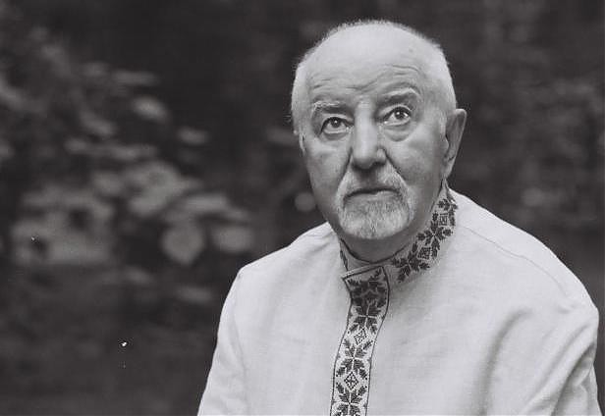
Рыгор Барадулін

Slide 22
Быць разам выпадае нам так мала...
Забудзь трывогу вечную сваю,
Прыляж, мая натомленая мама,
Як некалі ты мне, табе спяю.
Задрэмлюць веі над вачыма карымі —
He дам упасці й парушынцы я.
Сустрэнься ў сне з сабой, мая ласкавая,
З вясной сваёю, любая мая.

Slide 23
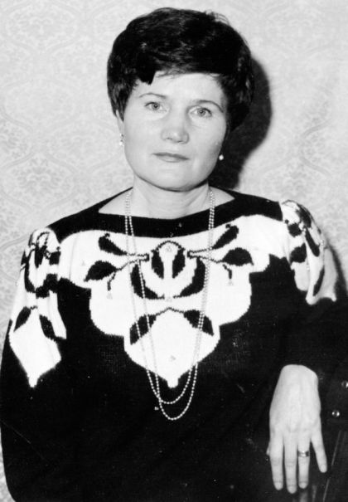
Ніна Мацяш

Slide 24
Мой родны кут, як ты мне мілы!..
Забыць цябе не маю сілы!
Не раз, утомлены дарогай,
Жыццём вясны мае убогай,
К табе я ў думках залятаю
І там душою спачываю.

Slide 25
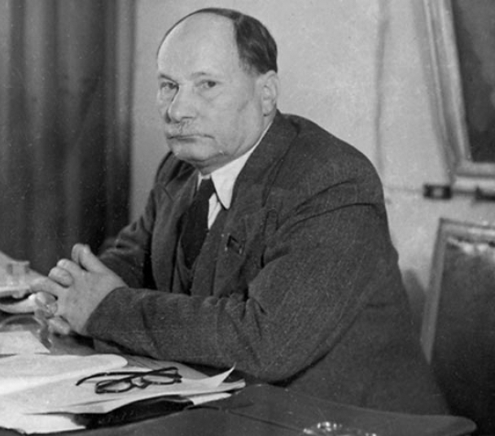
Якуб Колас

Slide 26
Туман плыве з нізіны сівы
Над нівай голай і пустой.
"Глядзіце, заяц варыць піва", -
Жартуюць людзі між сабой.
А я відушчым бачу зрокам,
Як ён прысеў каля агню,
Трыгубы, шэры, касавокі,
І піва варыць з ячмяню.

Slide 27
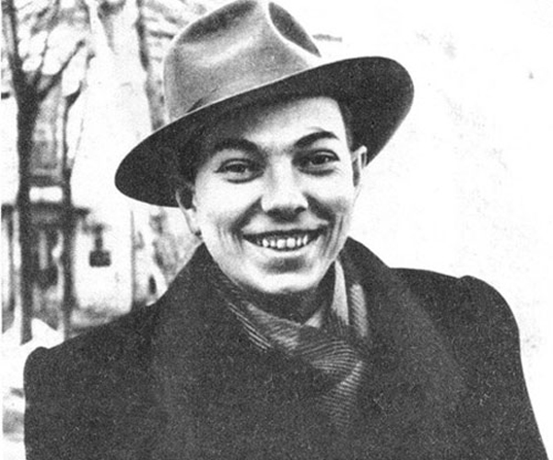
Уладзімір Караткевіч

Slide 28
Заданне!
Стварыць свой верш.
АКРАВЕРШ

Slide 29
Народныя паэты Беларусі
Янка Купала (1925)
Якуб Колас (1926)
Пятрусь Броўка (1962)
Аркадзь Куляшоў (1968)
Максім Танк (1968)
Пімен Панчанка (1973)
Ніл Гілевіч (1991)
Рыгор Барадулін (1992)

